Slide 1

LẬP TRÌNH WEB
GV: THS CAO HỮU VINH
ĐỀ TÀI: XÂY DỰNG WEBSITE
CỬA HÀNG THÚ CƯNG

Slide 2
Thành viên nhóm 10
Tô Thị Thanh Tâm Lê Văn Tùng Nguyễn Viết Phú | MSSV 1951120136 MSSV 1951120145 MSSV 1951120121

Slide 3

TỔNG QUAN VỀ WEBSITE
NỘI DUNG
CƠ SỞ DỮ LIỆU
DEMO GIAO DIỆN

Slide 4
I. TỔNG QUAN VỀ WEBSITE

Slide 5
1. GIỚI THIỆU VỀ WEBSITE
TP & PETSHOP là website buôn bán thú cưng và phụ kiện.
Cung cấp các loại thú cưng và tất cả các sản phẩm,thức ăn và phụ kiện cho thú cưng. Ngoài ra còn cung cấp cho khách hàng những thông tin hữu ích nhất về cách chăm sóc sức khỏe cho thú cưng của mình.
.

Slide 6

2. PHÂN TÍCH WEBSITE
2.1 Tổ chức
ADMIN
USER
Là thành viên quản trị của hệ thống, có các quyền và chức năng:
Quản lý tài khoản người dùng
Quản lý sản phẩm (Thêm, xóa, sửa sản phẩm)
Quản lý đơn hàng
Là người dùng, có các chức năng như đăng nhập, đăng ký tài khoản, tìm kiếm sản phẩm, mua hàng, thanh toán…

Slide 7
2.2 Yêu cầu về giao diện
Giao diện người dùng:
Giới thiệu được sản phẩm của shop
Có thể đăng ký, đăng nhập
Có danh mục sản phẩm, chức năng tìm kiếm, sắp xếp sản phẩm
Có chức năng đặt hàng, thanh toán, giỏ hàng
Mỗi loại sản phẩm có trang xem chi tiết
Người dùng có thể quản lý tài khoản cá nhân
Có thể tư vấn, nhờ hỗ trợ trực tuyến

Slide 8
2.2 Yêu cầu về giao diện
Giao diện Admin:
Quản lý tài khoản người dùng
Quản lý sản phẩm: thêm, sửa, xóa sản phẩm
Quản lý đơn hàng

Slide 9
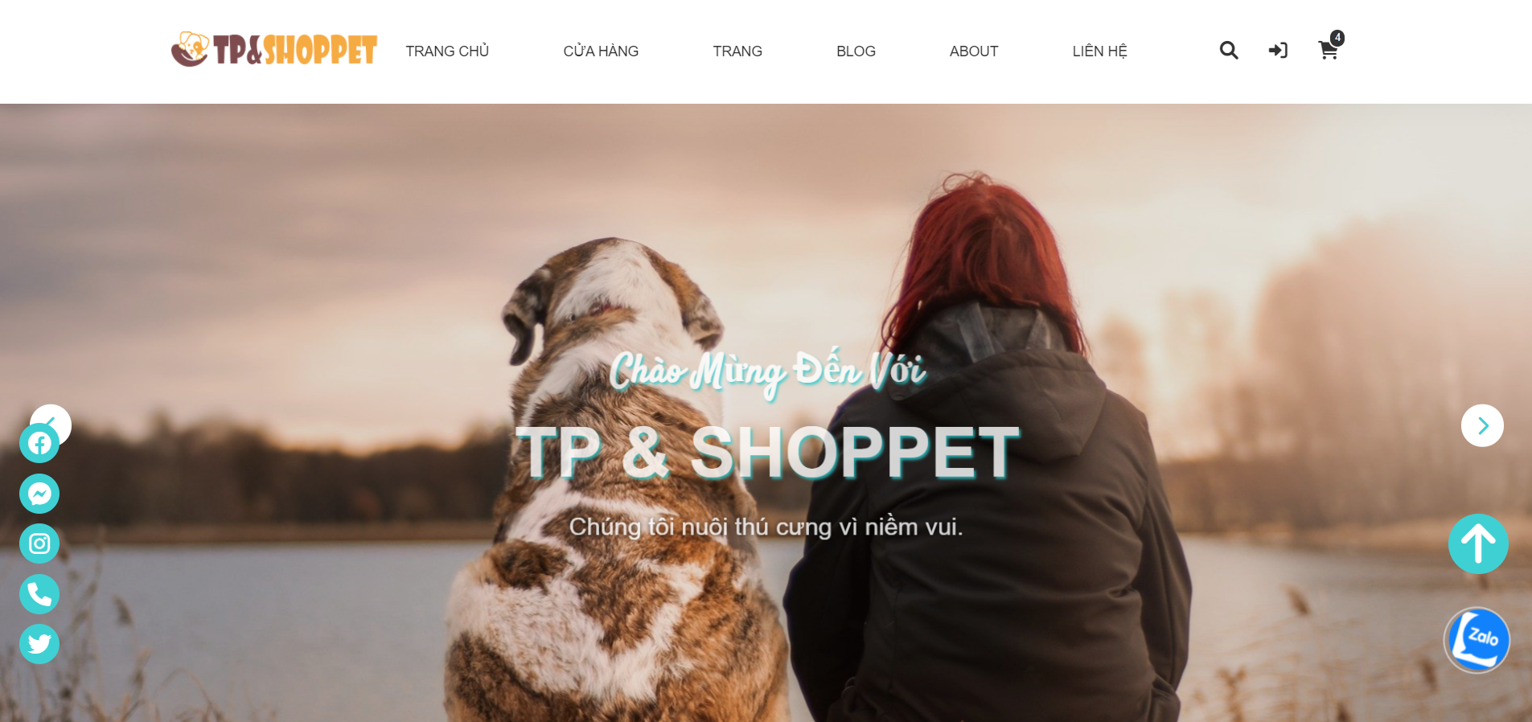
3. CHỨC NĂNG CỦA WEBSITE
3.1 Giao diện trang chủ

Slide 10
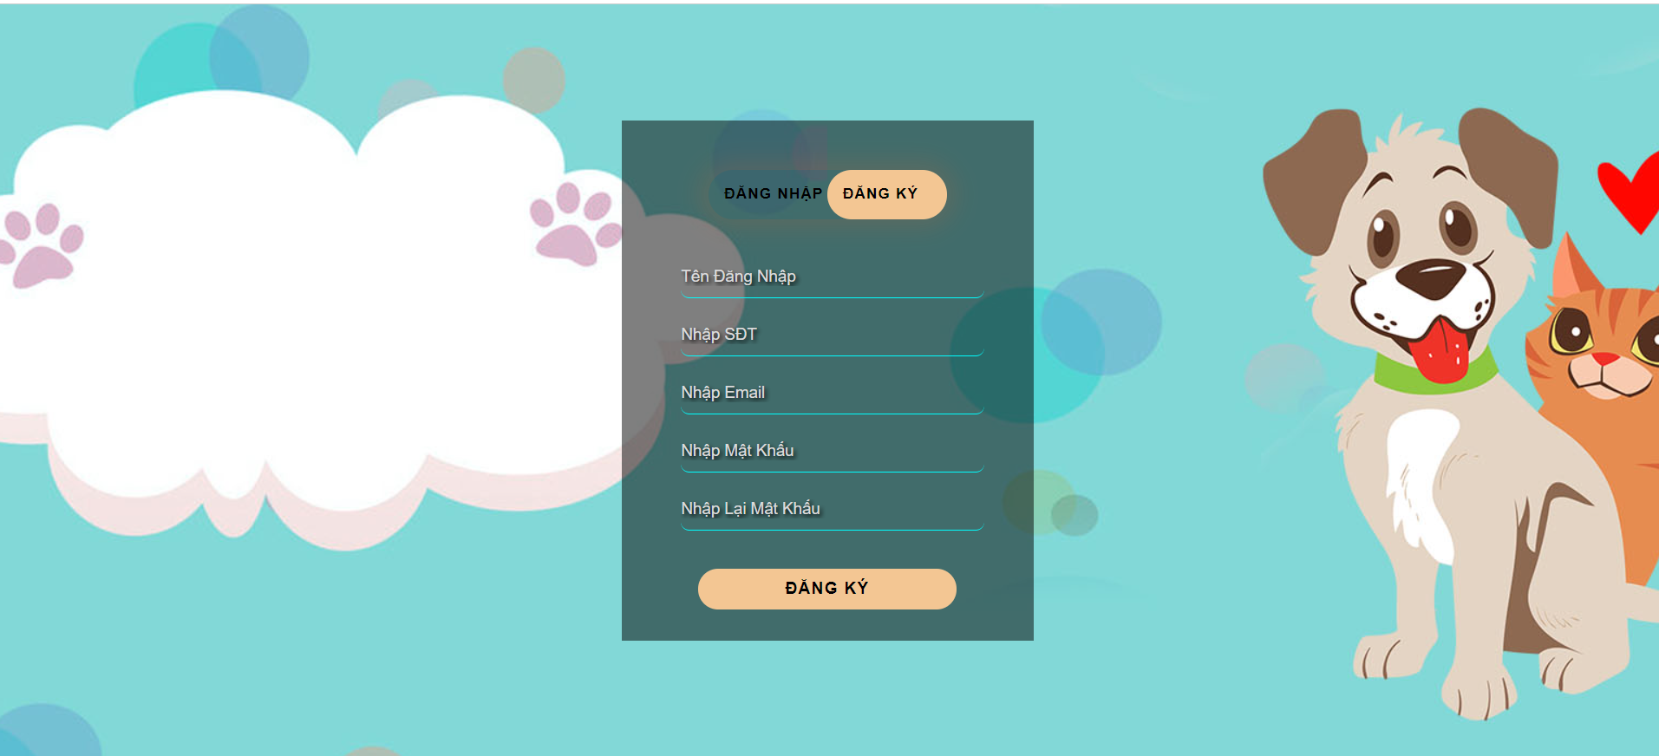
3.2 Chức năng đăng ký

Slide 11
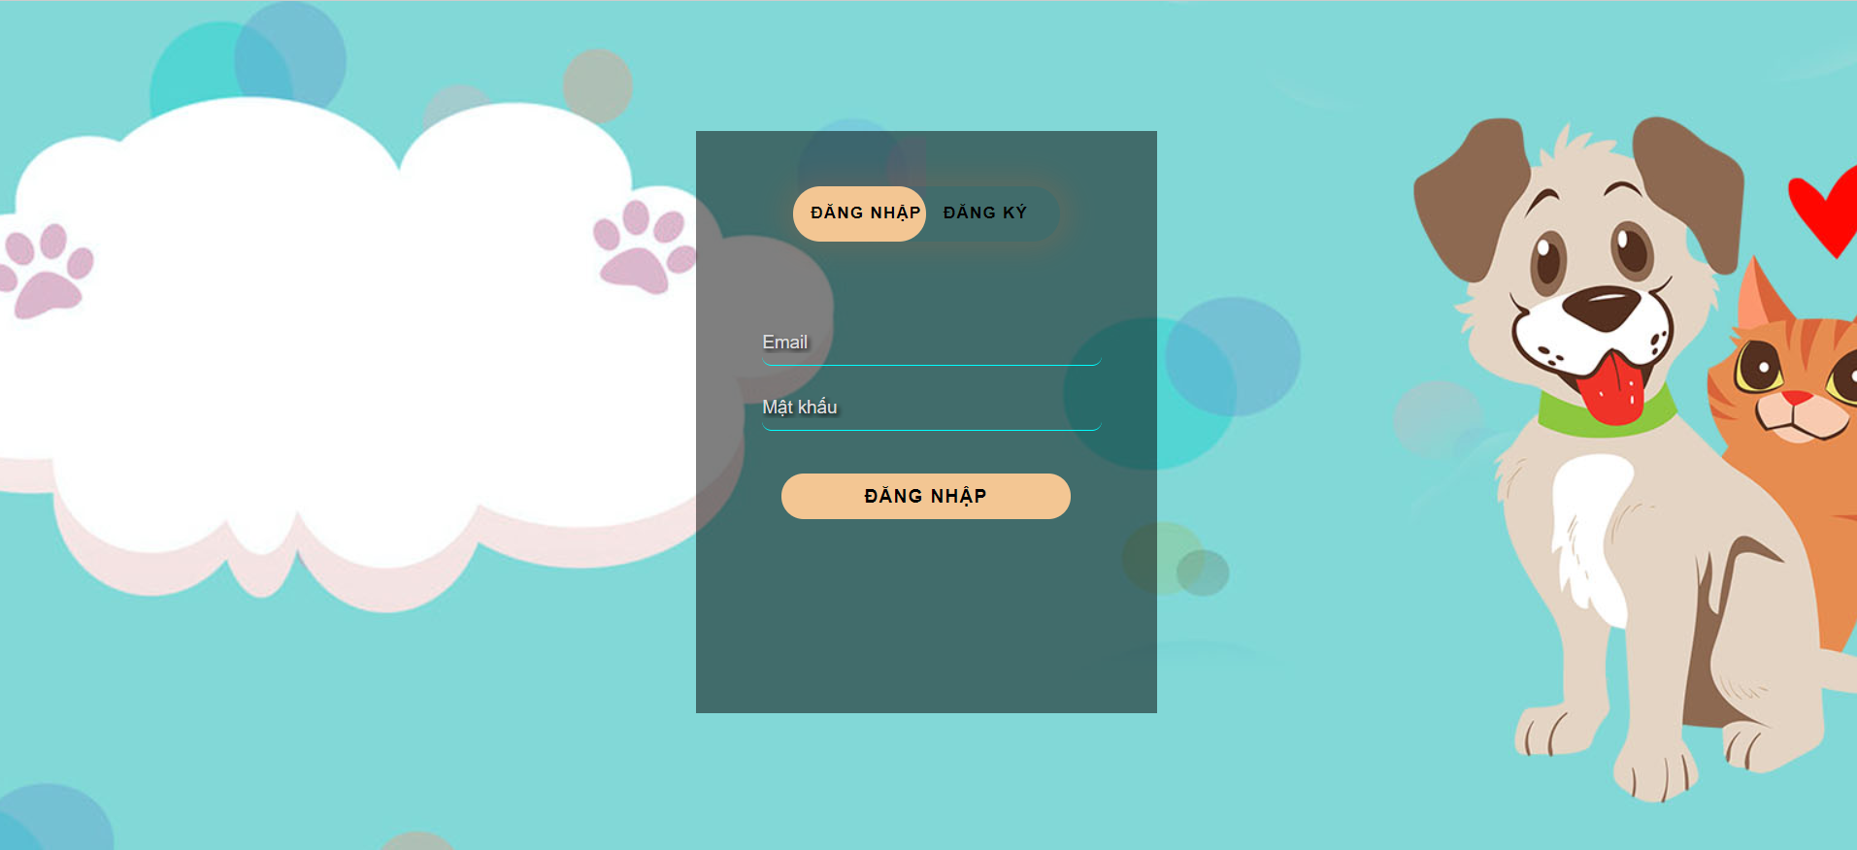
3.2 Chức năng đăng nhập

Slide 12
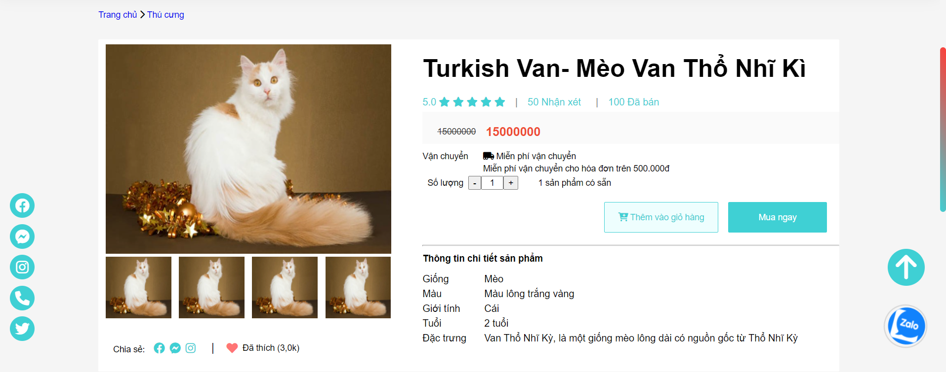
3.3 Chức năng Xem sản phẩm
Người dùng có thể xem các sản phẩm có ở web cũng như xem chi tiết sản phẩm như giá cả, tên, giống loài. Cũng có thể chia sẻ sản phẩm lên fb, mes

Slide 13
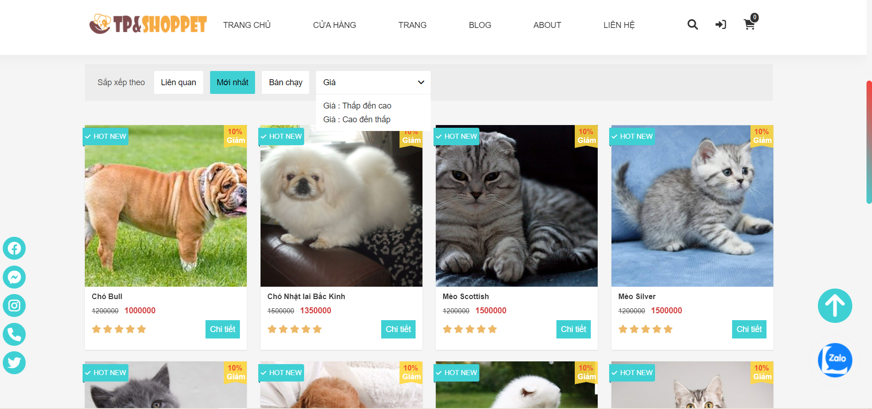
3.4 Chức năng Sắp xếp sản phẩm

Slide 14
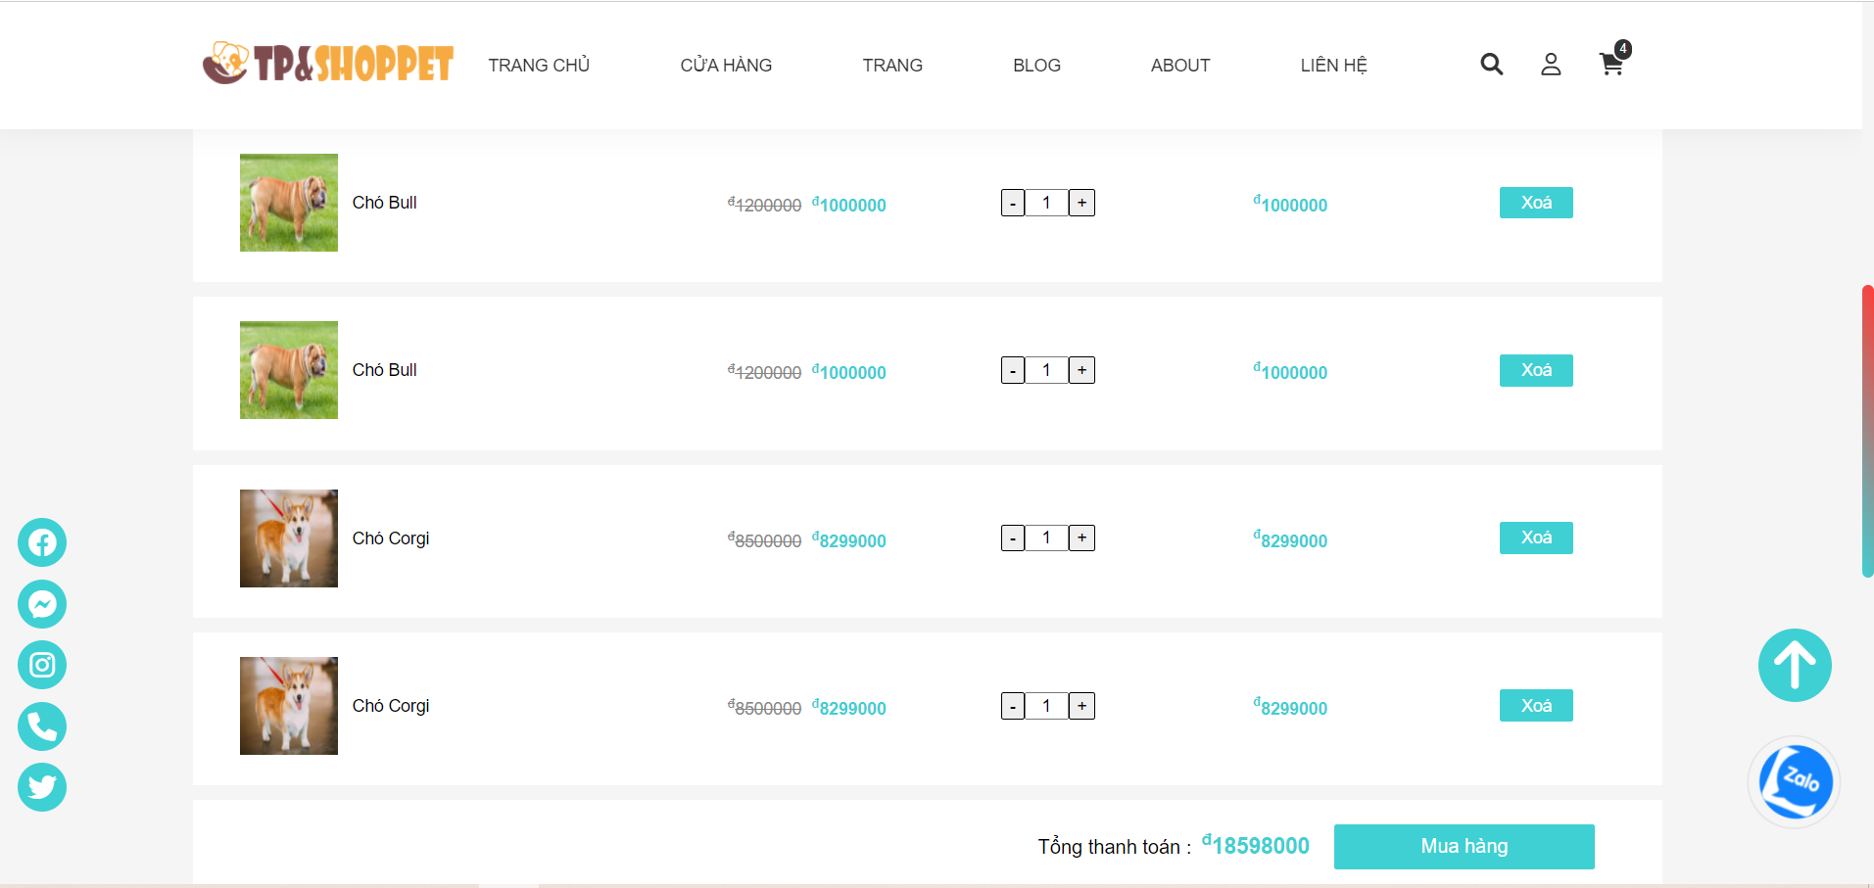
3.5 Chức năng Giỏ hàng
Sau khi chọn được sản phẩm vừa ý, khách hàng có thể thêm vào giỏ hàng, có thể thêm, xóa số lượng sản phẩm.

Slide 15
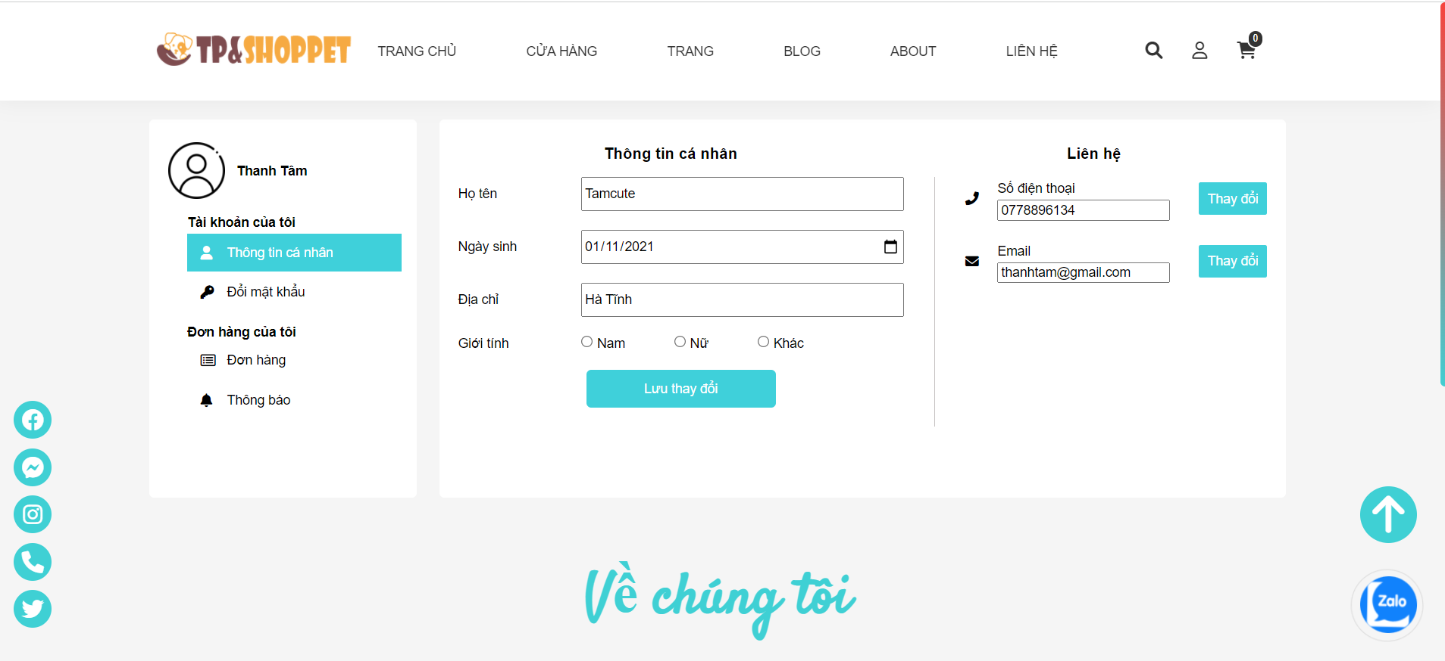
3.6 Chức năng Quản lý tài khoản
Khách hàng có thể cập nhật thông tin cá nhân như số điện thoại, email, thay đổi mật khẩu, cũng như có thể xem lại những đơn hàng mình đã đặt.

Slide 16
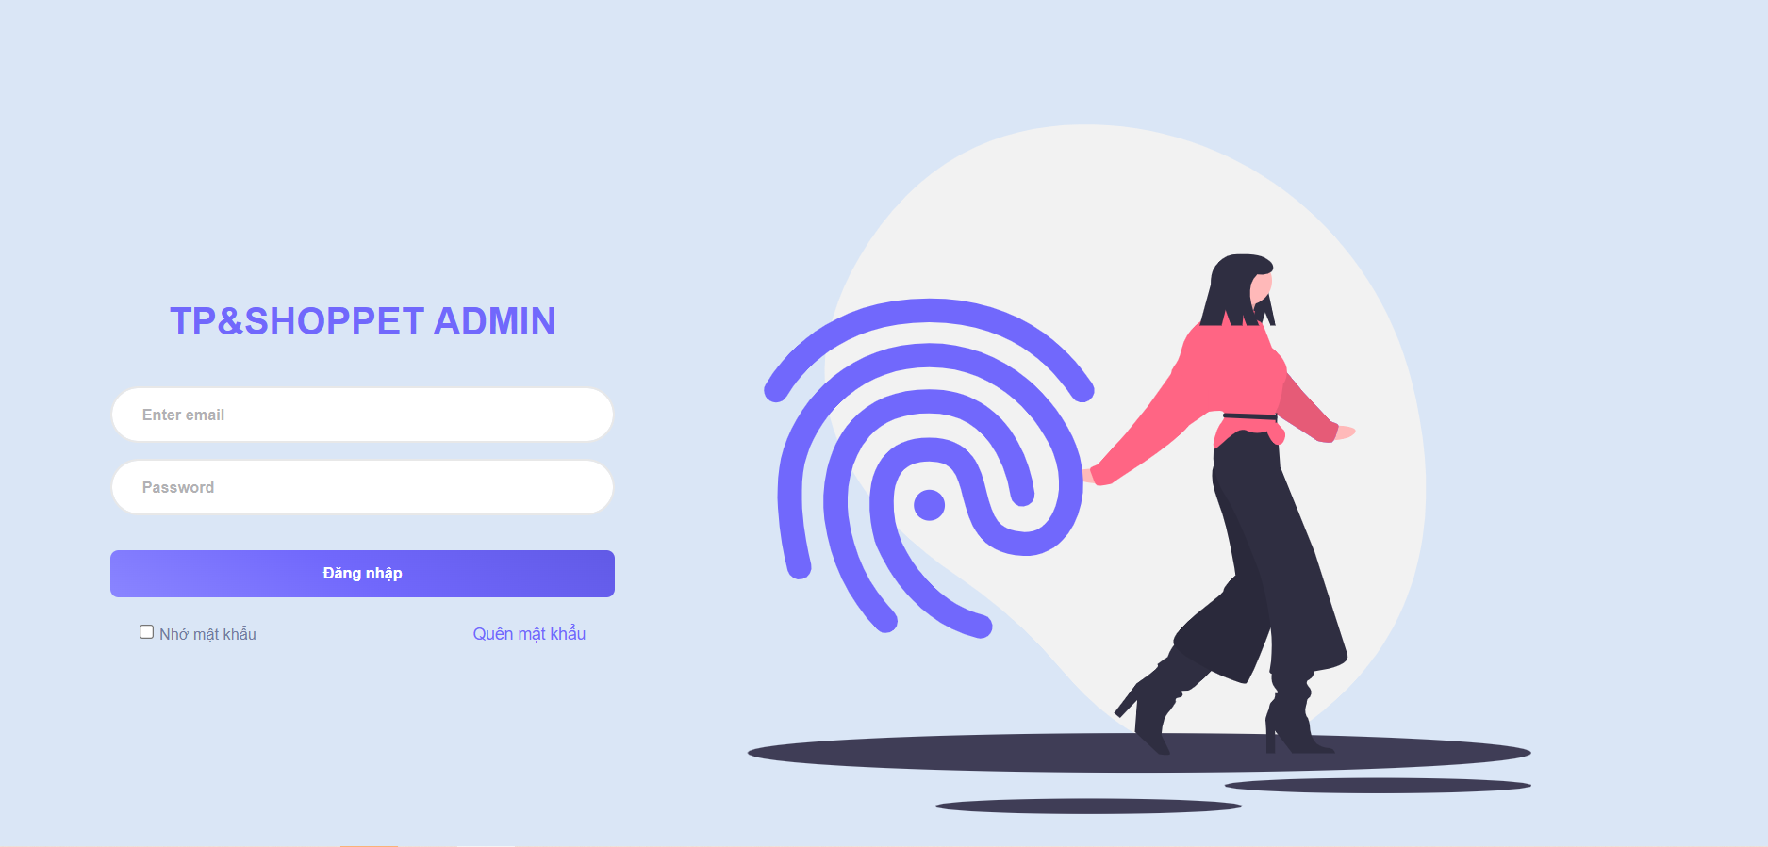
4. TRANG ADMIN
4.1 Giao diện đăng nhập

Slide 17
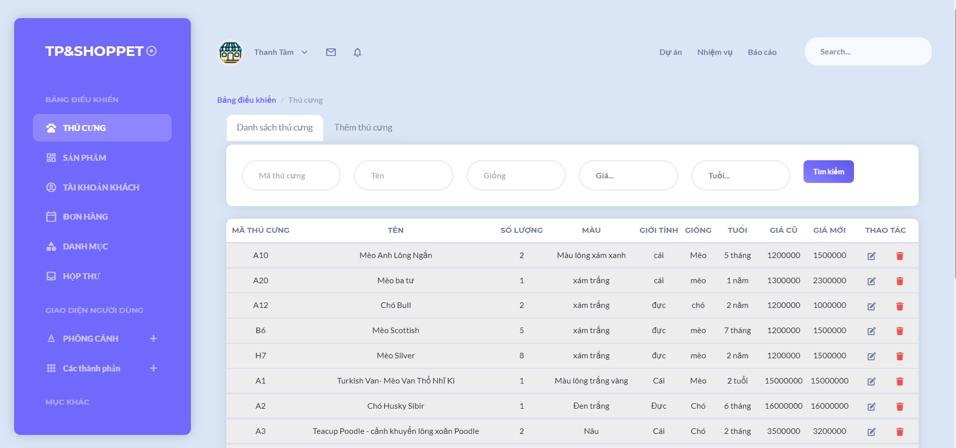
4. TRANG ADMIN
4.2 Chức năng quản lý sản phẩm

Slide 18
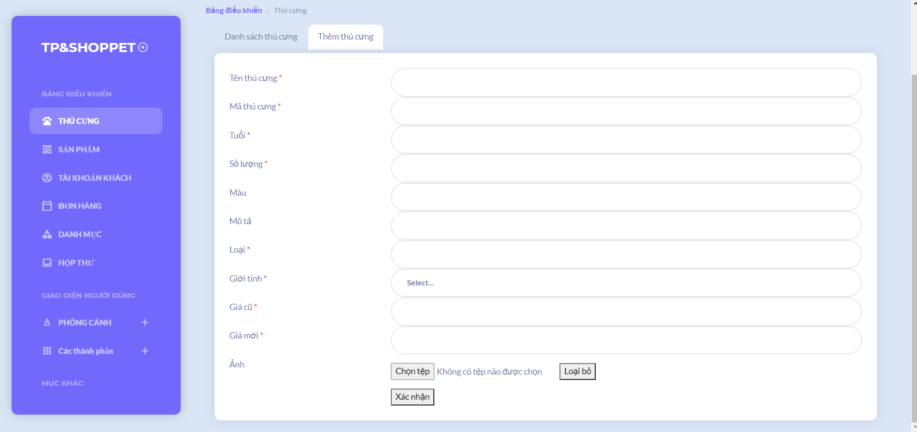
4.2 Chức năng quản lý sản phẩm

Slide 19
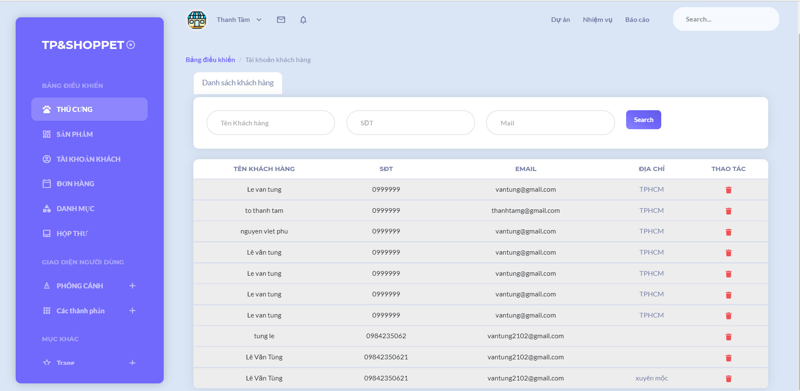
4.3 Chức năng Quản lý tài khoản KH

Slide 20
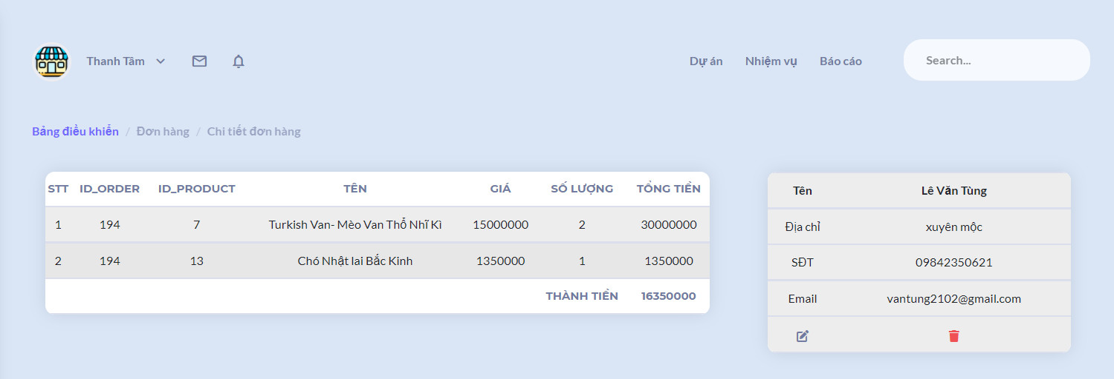
4.4 Chức năng Quản lý đơn hàng

Slide 21
II. CƠ SỞ DỮ LIỆU

Slide 22
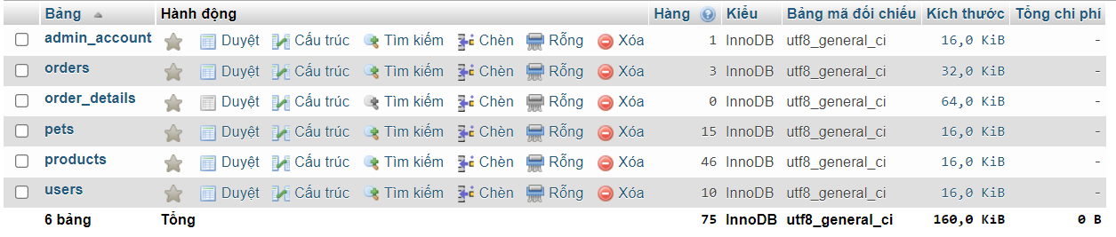

Slide 23
III. DEMO WEBSITE

Slide 24
Thank you

